Slide 1



Pemrograman Berorientasi Objek (OOP)
Universitas Muhammadiyah Muara Bungo
Universitas Muhammadiyah Muara Bungo
Pemrograman Berorientasi Objek (OOP)
Pemrograman Berorientasi Objek (OOP)
Ade Agung Kurniawan, S.Kom, M.Kom
Ade Agung Kurniawan, S.Kom, M.Kom
Ade Agung Kurniawan, S.Kom, M.Kom
Universitas Muhammadiyah Muara Bungo

Slide 2
Penggunaan Method Pada OOP

Slide 3
Method OOP
Method dalam Object-Oriented Programming (OOP) adalah tindakan atau operasi yang dapat dilakukan di dalam sebuah class. Jika kita menggunakan analogi dengan class Laptop, maka contoh method bisa berupa menghidupkan laptop, mematikan laptop, atau mengganti cover laptop. Dalam dasarnya, method adalah fungsi yang berada di dalam sebuah class.

Slide 4
Definis Method
Method adalah kumpulan program yang memiliki nama.
Method memungkinkan programmer untuk memecah program menjadi bagian-bagian yang lebih kecil sehingga lebih kompleks dan dapat digunakan berulang-ulang.

Slide 5
Penulisan Method
Penulisan method dalam bahasa Java sama seperti penulisan fungsi.
Nama method harus diawali dengan huruf kecil dan mengikuti aturan penamaan variabel di Java.
Contoh penulisan method dalam bahasa Java:
Void matikanLaptop ()

Slide 6
Penulisan Method
class Laptop {
// ...
void hidupkanLaptop() {
// Implementasi menghidupkan laptop
}
// ...
}

Slide 7
Penggunaan Method
Selain menambahkan field, kita juga bisa menambahkan method ke object
Cara dengan mendeklarasikan method tersebut di dalam block class
Method digunakan untuk melakukan tindakan tertentu terhadap objek yang merupakan hasil cetakan dari class.

Slide 8
Penjelasan Method Lainnya
Method adalah sekumpulan kode atau pernyataan yang dikelompokkan bersama untuk melakukan tugas atau operasi tertentu.
Method memungkinkan kita untuk menggunakan kembali kode, kita menulis kode sekali dan menggunakannya berkali-kali.
Dalam Java, method juga dikenal sebagai fungsi.
Method dijalankan hanya ketika kita memanggilnya

Slide 9
Penamaan Sebuah Method

Slide 10
Penamaan Sebuah Method
Saat menentukan method, bahwa nama methode harus berupa kata kerja dan dimulai dengan huruf kecil.
Contoh penamaan metode yang benar: Void hitungLuas(), ambilData(), tampilkanHasil()

Slide 11
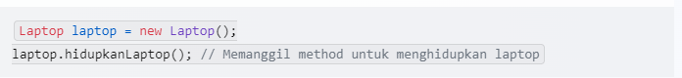
Contoh

Slide 12
Method Accessor dan Mutator:

Slide 13
Method Accesor & Mutator
Accessor Method: Mengambil nilai dari atribut.
Contoh: getNama(), getUsia()
Mutator Method: Mengubah nilai atribut.
Contoh: setNama(), setUsia().

Slide 14
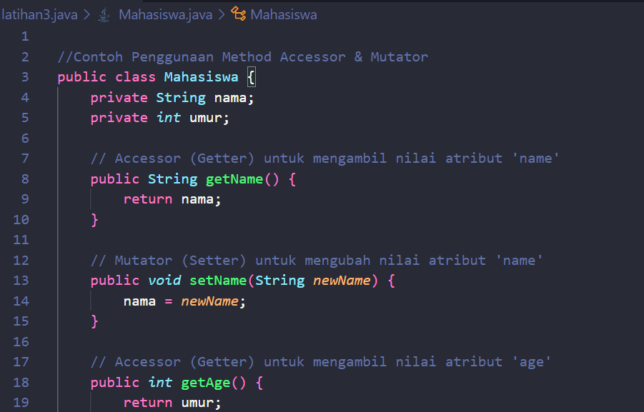
Contoh
Latihan Penggunaan Accesor & Mutator
Buatlah class mahasiswa.java gunakan getter dan setter untuk mengubah dan menjalankan nilai

Slide 15
Latihan2.java
Buatlah class car.java, tambahkan method injakgas dan speed, kemudian tampilkan ("Mobil saya melaju dengan kecapatan tinggi!“) dan "Max speed adalah: " + maxKecepatan + "Km/Jam"
Panggil dan jalankan method tersebut

Slide 16
Latihan2.java
Buatlah class Main.java tambahkan variable :
int x = 5;
int xy= 100;
int xyz= 1500;
Selanjutnya buat class SecondApp.java buat objek baru dan panggil objek tersebut dari nilai variable dari class Main.java

